Slide 1
§5.2 二次曲线的
渐近方向、中心、渐近线

Slide 2
1.二次曲线的渐近方向
定义5.2.1满足条件Φ(X,Y)=0的方向X:Y叫做二次曲线的渐近方向，否则叫做非渐近方向.
定义5.2.2没有实渐近方向的二次曲线叫做椭圆型的，有一个实渐近方向的二次曲线叫做抛物线型的，有两个实渐近方向的二次曲线叫做双曲型的.
即1)椭圆型:I₂>0
2)抛物型:I₂＝0
3)双曲型:I₂<0

Slide 3
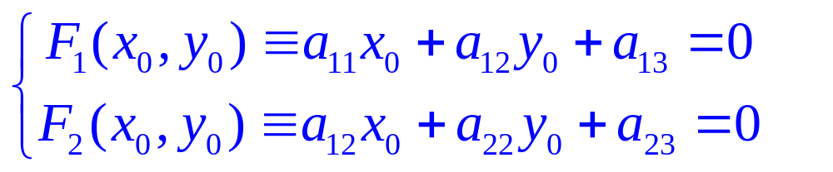
2. 二次曲线的中心与渐近线
定义5.2.3 如果点C是二次曲线的通过它的所有弦的中点(C是二次曲线的对称中心)，那么点C叫做二次曲线的中心.
定理5.2.1 点C(x0 ,y0)是二次曲线(1)的中心，其充要条件是：
推论 坐标原点是二次曲线的中心，其充要条件是曲线方程里不含x与y的一次项.

Slide 4
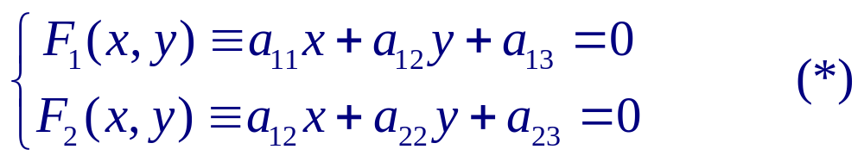
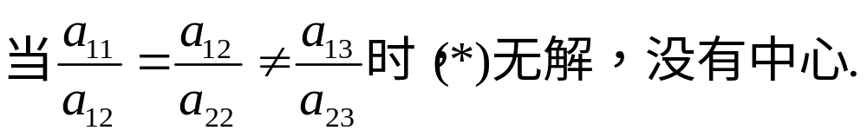
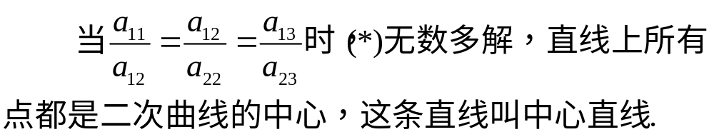
二次曲线(1)的的中心坐标由下方程组决定：
如果I₂≠0，则(*)有唯一解，即为唯一中心坐标
如果I₂＝0，分两种情况：

Slide 5
定义5.2.4 有唯一中心的二次曲线叫中心二次曲线，没有中心的二次曲线叫无心二次曲线，有一条中心直线的二次曲线叫线心二次曲线，无心二次曲线和线心二次曲线统称为非中心二次曲线.
定义5.2.5 通过二次曲线的中心，而且以渐近方向为方向的直线叫做二次曲线的渐近线.
定理5.2.2 二次曲线的渐近线与这二次曲线或者没有交点，或者整条直线在这二次曲线上
成为二次曲线的组成部分.

